Slide 1
计算机硬件基础（软件专业）课程实验
2025秋

Slide 2
实验教学目标
理解组合和时序电路的基本原理与设计方法
以MIPS体系结构指令集为例
掌握MIPS汇编程序设计和转换成机器代码的方法
能够编写一定功能(包含分支、循环、调用等)的汇编语言程序
理解CPU的工作原理并掌握Cache的构造方法
从指令的操作语义推导出CPU设计的数据通路和控制部件
实现模拟Cache设计，并优化Cache性能

Slide 3
课程实验总体安排（3-14周）
序号 | 项目名称 | 课下任务 | 课上任务 | 课下实验周 | 课上实验周 | 备注
预备 | 数制、MIPS汇编、Mars、Logisim等实验基础知识和工具学习 | 第3~4周基于实验平台开启自学，并配有部分练习题 | 无 | 3-4 | 无 | 课下自学，在平台自练
实验1 | 简单部件与状态机设计 (Logisim) | 搭建支持加、减、按位或功能的ALU；GRF设计；表决器设计等 | 课下实验任务的扩展 | 4-6 | 7 | 课上4课时
实验2 | MIPS汇编实验（Mars） | 最大公约数、字符串逆置、汉诺塔等 | 汇编基础知识考核；编程题：排序、函数调用、递归以及模拟计算相关的汇编实现 | 7-8 | 9 | 课上4课时
实验3 | 单周期CPU实验（Logisim） | 设计支持不少于5条指令的单周期CPU | 在课下任务的基础上，增加至少3条指令。 | 9-11 | 12 | 课上4课时
实验4 | 模拟Cache设计(Logisim) | Cache原理设计 | 综合完善Cache设计，使其更高效（扩展版）等 | 12-14 | 15 | 课上4课时
注：具体实验任务和时间可能会有微调，以最终实验为准

Slide 4
预备阶段（第3~4周）
目标：学习相关基础知识、编程语言及设计工具
数制
数字电路：门电路、组合电路、时序电路
语言：汇编语言 - MIPS指令集、汇编程序解析及设计
工具
Logisim – 数字电路模拟器，具有直观友善的电路建模和仿真功能
MARS - MIPS模拟器，辅助MIPS汇编程序编写、调试，设计验证的工具
学习方式：在实验平台完成相关教学内容的自学与评测
注：实验平台访问及使用说明将于第2周发布

Slide 5
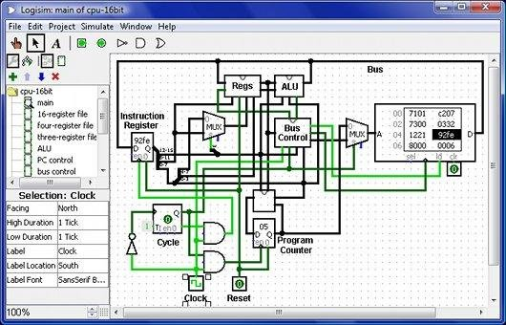
你需要学习的内容：软件工具Logisim
Logisim
Logisim是一个数字逻辑电路设计仿真的工具

Slide 6
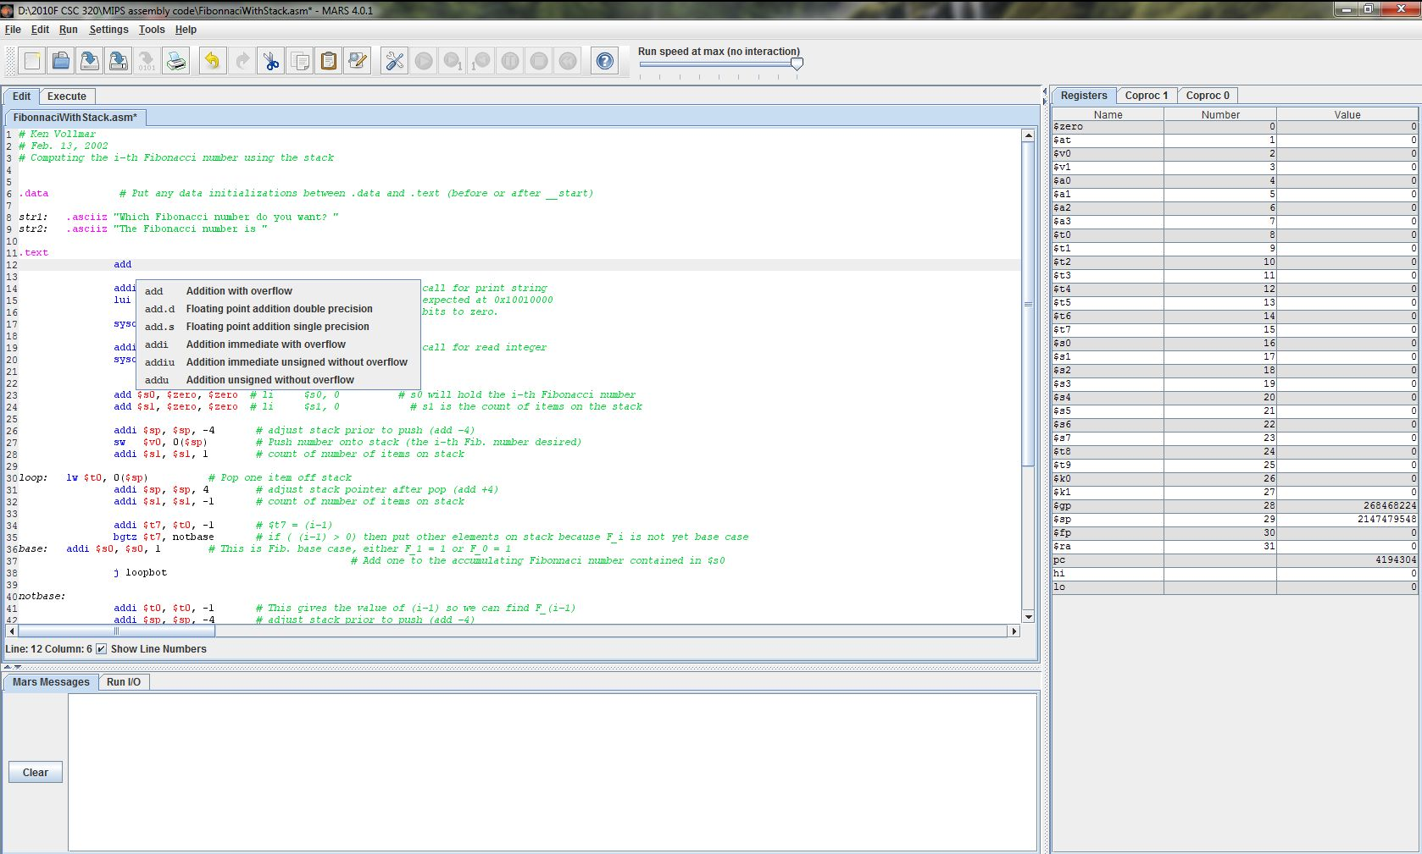
你需要学习的内容：软件工具MARS
MIPS模拟器：MARS
MARS (MIPS Assembler and Runtime Simulator)
模拟一台MIPS计算机，可以编写、执行、调试MIPS汇编程序

Slide 7
课下与课上实验（第5~16周）
课下实验：课下自学学习，并独立完成实验
1）学习实验平台提供的学习材料
2）在实验平台完成知识点评测（选择题、填空、判断题等）
3）完成实验任务，并按实验要求提交至实验平台进行自动评测
课上实验：进行课上实验任务测试，并评价实验完成情况
1）基于实验平台完成知识点测评（选择题、填空、判断题等）
2）以课下实验设计为基础，在限定时间内完成课上新增实验任务
第1步）按课上实验要求，完成实验任务，并提交实验平台通过自动评测
第2步）根据情况进行必要的一对一回答检查

Slide 8
课程实验成绩评定方法
单个实验成绩
课下实验完成情况+课上实验完成情况+问答情况的综合评定
奖励成绩
课程组认定的为实验优化做出贡献，例如：有价值的实验改进建议或提问有等
课程实验综合成绩
综合成绩=单个实验成绩求和+奖励成绩

Slide 9
诚实守信（很重要！！！）
查重机制：自动化查重+人工确认
若发现异常，将人工复查并进行答辩
查重范围：涵盖本届及往届
惩罚措施：抄袭行为确认后，课程成绩为零分
鼓励大家交流、讨论，但禁止拷贝代码
可以分享实验思路，但不要直接传播实验详细设计和代码
重要事情说3遍：抄袭零容忍！抄袭零容忍！抄袭零容忍！
不要挑战学院惩处学术不端的决心
抄袭不仅导致课程成绩清零，还影响奖学金评定、保研等

Slide 10
教学团队
教师团队
牛建伟 刘子鹏 李辉勇 李莹
教辅团队
教辅团队职责
参与实验体系、实验环境建设
亲历整个实验过程，产生有建设性改进想法
线上线下答疑、分享学习经验
知识要用来分享，才能承先启后
成功不只付出与拥有，有承担才是最高的成就！
检查实验进度、完善评价体系
希望每一位同学都能凭借自己的努力，获得一份公正的评判
助教姓名 | 邮箱
刘益洲 | 20374249@buaa.edu.cn
云惟彬 | 3338608544@qq.com
谢昊宇 | 23373296@buaa.edu.cn
马浩然 | ma_haoran@buaa.edu.cn
戈得戎 | 3609300677@qq.com
陈润 | 22374075@buaa.edu.cn

Slide 11
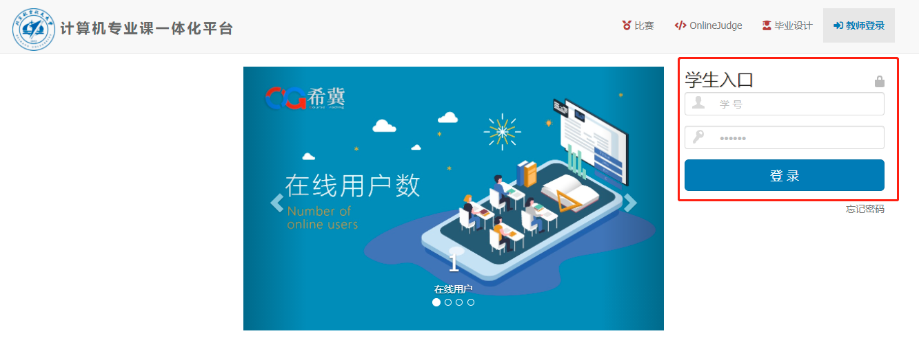
实验平台简介
实验平台网站：网址待定
用课程组提供的用户名和初始密码登录

Slide 12
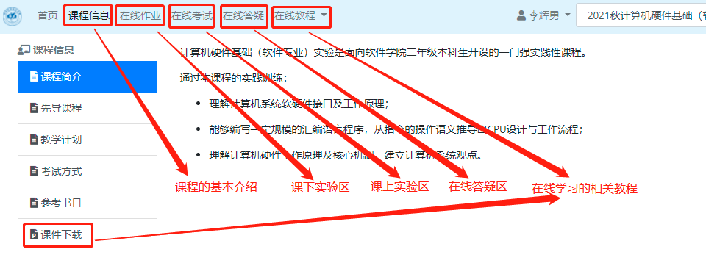
实验平台简介
实验平台主要模块包括
在线作业即课下实验区
在线考试即课时实验区
在线答疑是提问和答疑模块
在线教程是在线学习的相关教程

